Slide 1
教
学
管
理
中大附中教学工作常规概述
教务处：殷庆国
18902223952

Slide 2
01
理解教学
CONTENT
目 录
02
教学常规
03
教学辅助

Slide 3

一、理解 教学
“
“
教学是以课程内容为中介的师生双方教和学的共同活动。
——顾明远

Slide 4

教 学
所谓“教学”，是指教师引起、维持或促进学生学习的所有行为。
它的逻辑必要条件主要有三个方面：
1
2
3
一是引起学生学习的意向，即激发学生的学习动机；
二是指明学生所要达到的目标和所学的内容；
三是采用易于学生理解的方式。

Slide 5

二、教学常规要求
“
“
熟悉课标 熟悉教材 熟悉学生 熟悉方法
打造魅力课堂、优质课堂
新教师
骨干教师

Slide 6
教学主要环节
备
教
辅
改
评
研

Slide 7
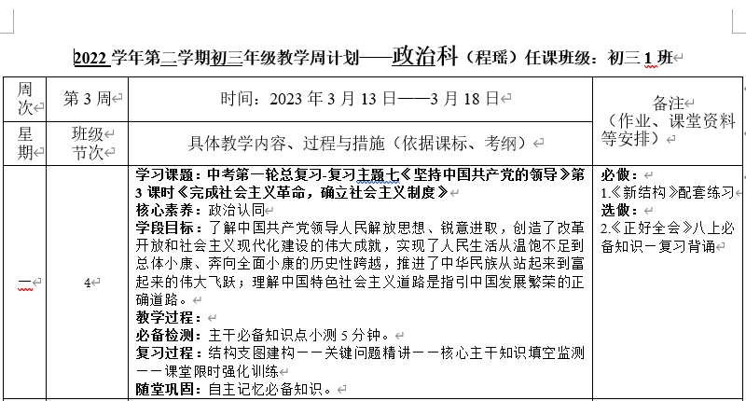
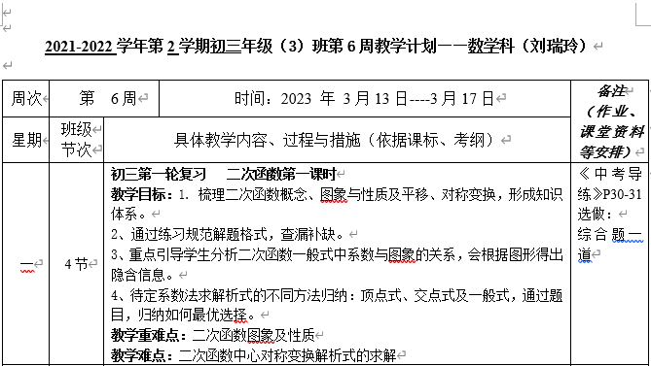
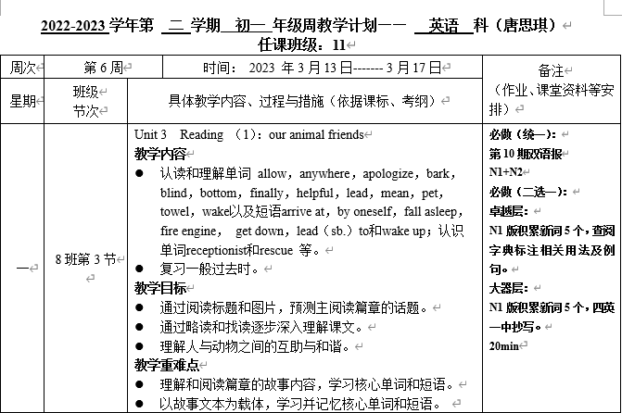
备课常规要求
认真备课是教师最基本的工作职责。
01
个人备课
02
集体备课
备课标、备教材、备学生、备方法。在此基础上，设计教学过程，写好备课笔记（总务处）。新教师写详案。
“一坚持两公开三定”，即坚持每周一次集体备课；信息公开、资料公开；备课组长落实“三定”，定时间、定内容、定中心发言人。
文科：周四下午14：20
理科：周五下午14：20
“科组大集中，备组小聚集”
周四下午（文科）
语文组：一楼学生阅览室
外语组：二楼学生阅览室
政史地组：历史专业课室
心理生涯：心理室
2. 周五下午（理科）
数学组：二楼学生阅览室
物理通技组：物理探究室
生化组：生化探究室
体艺组：二楼教师阅览室
信技组：高中电脑室
03
周计划
路径：\\200.200.200.8
在个人备课和集体备课基础之上，完成周计划，个性化，周一上午9点前提交至点8。学校统一印制，公布张贴。

Slide 8


课堂教学常规要求
认真上好每一堂课是提高教育质量的基本保证。
教学定位：学生人格发展；渗透德育和美育；
五育并举。
1
5
课堂教学的不同课型要特点鲜明。
反对“一言堂”。创设问题情境，倡导探究式教学，体现研究性学习方法。
课堂上教师要注意仪表形象和表率作用。网络上谨言慎行。
2
6
课堂教学语言要准确、规范、生动、清晰。
7
建立平等的师生关系，营造和谐民主的教学氛围。
3
8
培养学生科学的学习方法，加强学科思维培养。
4
板书规范，给学生示范。

Slide 9
好的课堂应是“鼓舞人心的”
清晰的尊严感——不管有没有天赋，学生们都昂首挺胸，大胆地发表意见，显得自信、无忧无虑。他们相信自己，也把自己视为有价值的、值得尊重的人；
流淌着轻松的活力——学生们显得生机勃勃、有活力、健康。所有学生都忙碌着、参与着；
自主性——学生们做出恰当的选择，主导并约束自己，持之以恒地自愿学习，没有被逼迫学习的现象；
集体感——共享合作、相互依赖、亲密无间。学生们彼此支持，也支持老师，没有对抗和拒绝；
觉察力——学生是机灵又富于创见的，他们知道自身和周遭正发生的一切，能驾驭自己的思想和情感，也能适应周围人群的思想与情感。

Slide 10
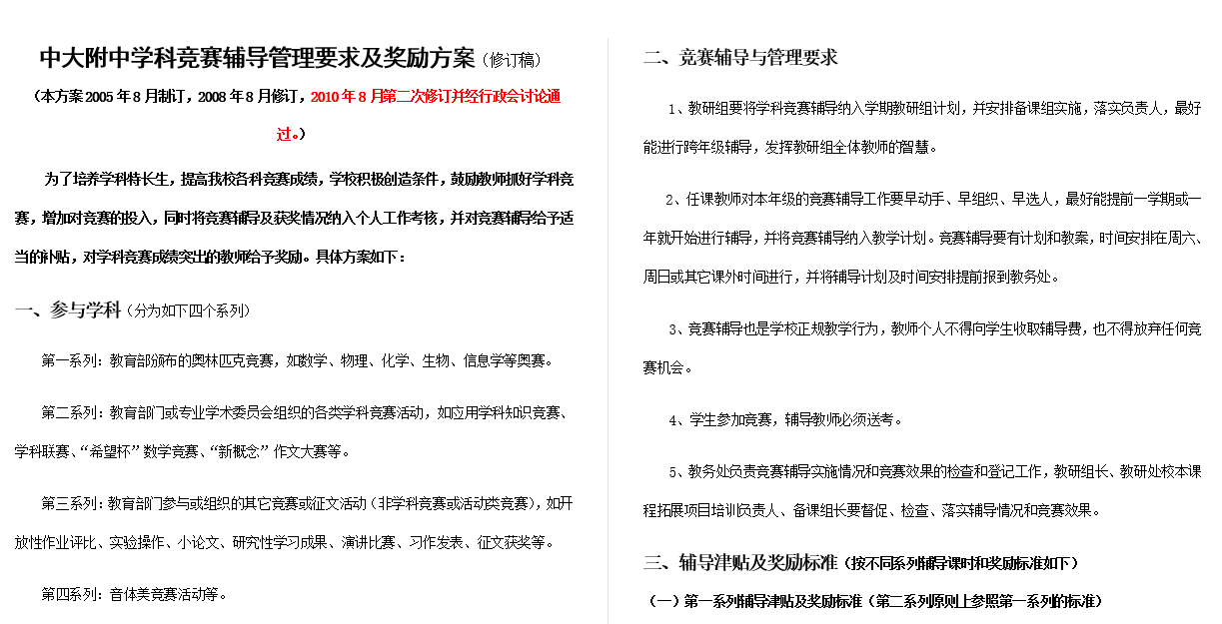
辅导常规要求
关键词
1. 集体辅导针对普遍问题；个别辅导主要是答疑和面批，解决个别学生的特殊问题。
师生生命共同体
精神导师
学生
关键词
教师
2. 竞赛辅导，兴趣发展辅导，培优。
学业导师
师生学习共同体
3. 教师个人不得以任何形式进行有偿家教。《教师法》

Slide 11
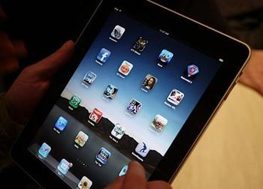


批改常规要求
01
02
03
作业要精选，适量。
90分钟以内。
对不同形式的作业应明确不同的完成要求。
作业布置体现目的性和针对性。
批改作业要及时、认真，适当面批。
04

Slide 12







评价方式
教师+学生；考试是学校教学工作的重要环节，是学校检测学生学业情况，评估教师教学情况的重要手段。
评教（教学情况调查）、问卷调查、随堂听课等。
期中、期末考、毕业考、模拟考由学校统一安排。
监考基本要求：提前领卷，统一发、收，监考专心，严格监督与合情服务。
单元测、月考由备课组、年级组安排。
命题必须遵守考试纪律，不得泄题。
期中期末质量分析。

Slide 13
研
教学水平的提高必然以研究为基础。
教学是创造性劳动，以研究为基础。
市区教研
校内教研
自我教研

Slide 14
教学主要环节
显性要求——规范
备
教
辅
改
评
研

Slide 15
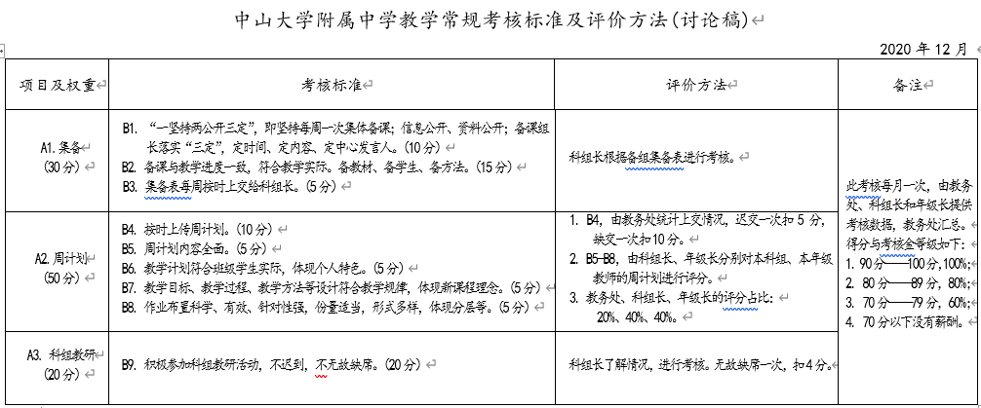

Slide 16
教学主要环节
显性要求——规范
反省精神 积极态度 仰望星空 脚踏实地
STAY HUNGRY STAY FOOLISH
备
教
辅
改
评
隐性需求——发展
研

Slide 17

三、教学辅助

Slide 18




教学辅助
1. 调课
2. 征订教辅
3. 文印资料
4. 实验准备
负责人：陈宗祥
流程：发办公邮件申请。
同时发给相关老师及班主任知晓。
禁止私下调课。避免空堂。
负责人：甘澜
流程：备组商定，备长发邮件。
负责人：范道妙
流程：发办公邮件、微信或U盘拷贝，明确印制数量，备组统一资料。
负责人：姚伟彬（理）
陈美威（化）
李玉章（生）
流程：提前发办公邮件

Slide 19
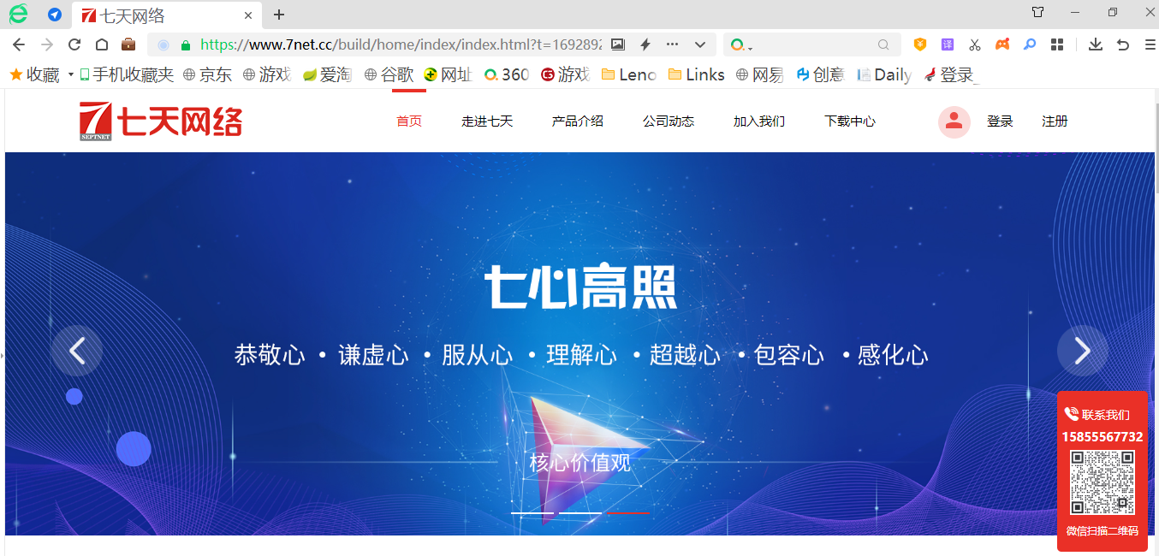
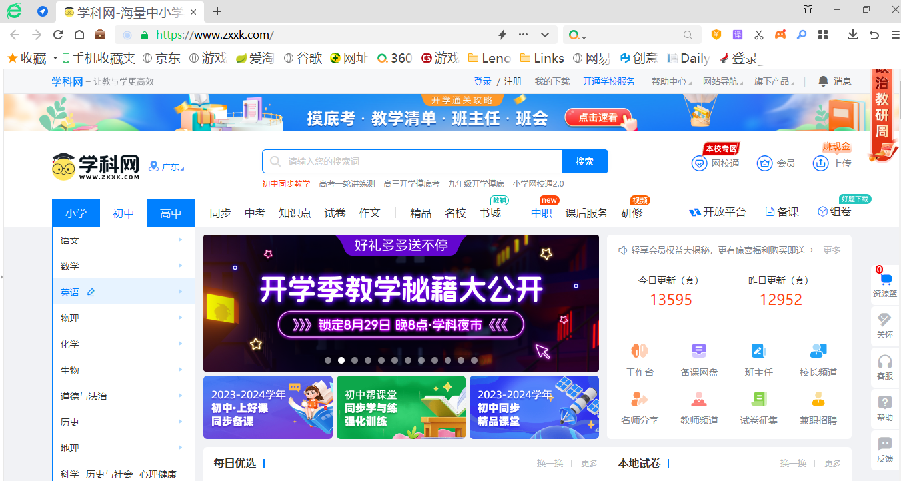
教学辅助及其他
5. 学籍管理
6. 阅卷系统
7. 继续教育
8. 教学资源
负责人：
初中：庄艳兰
高中：陈至波
负责人：刘思琪
七天阅卷系统
学生综合素质评价网管员
负责人：陈至波
教师账号管理及
研训通知
学科网
组卷网
七天阅卷系统
网课平台：钉钉
学校统一上报；账号是个人手机号码。

Slide 20
与各位老师共勉——
附中教风：启智育心 至诚至善

